Slide 1
EUROPA.-LA VUELTA AL MUNDO EN 885 JARDINES.-JARDINES REMARCABLES DE FRANCIA.-XXVI
Selección de textos y fotografías por
JOSE ELIAS BONELLS

Slide 2
Le Jardin du Chateau du Pin.-
Chateau du Pin fue construido en el siglo XII por Chanaleilles y fue muy remodelado en el siglo XVI . El lugar adquirió entonces una doble función: militar, con la adición de torres de defensa, sino también con los cultivos agrícolas en el campo.
El Château du Pin es típico de las grandes casas de la Cévennes Ardèche .
Construido en el lado de la montaña , el castillo está rodeado de jardines modernos, castaños y terrazas de piedra seca. Todo el día es un sitio dedicado al arte contemporáneo, se abrió al público en 1994 como un museo .

Slide 3
Hasta 2001 , la tierra que rodea el Château du Pin, incluyendo praderas, terrazas, huertas, castaños , una parte integral de la agricultura, son casi abandonado desde 1957 .
Las cuencas de dos lavadoras son un desastre, fianzas destruidas y las fuentes en las bóvedas se derrumbaron.
Por otra parte, no queda nada del sistema de riego de finales del siglo XVIII, como se describe en la escritura de 1802 .
Esta ley especifica con detalle la cuenca de 24 horas entre los cuatro nuevos propietarios que adquirieron el dominio.

Slide 4
Los jardines creado por Martine Dierse en 2001 están abiertas al público .
Los jardines se combinan en contemporáneo y una gran colección de rosas antiguas esculturas.
La escasez de agua en ocasiones le ha llevado a crear un "jardín seco" hacia los establos que se quemaron el siglo XVI, bajo el patio trasero . Sobrevivientes las paredes de los establos cierran el jardín.
Un centenar de flores en las barras de cerámica varilla se plantan en grupos de siete en temas relacionados con el cuerpo (cabezas gesticulantes, huellas de manos, golpes, formas que recuerdan los huesos del pie) y las formas más florales en la simetría bilateral y radial, sobre una plaza con base de puzolana rodeada de plantas medicinales .

Slide 5
Dos grandes higueras Argelia plantadas en el año 1960 se conservan.
El muro oeste se extiende por una empalizada de flores de cerámica para proteger el jardín de la invasión de los ciervos y jabalíes en los bosques muchas Ardèche .
Un pequeño bosque de cenizas en el camino hacia el castillo alberga el tamaño de los caracteres femeninos naturaleza, terracota.
En 2005 una fuente se encuentra dentro del parque, y luego capturada y protegida por una placa de hormigón fino.

Slide 6
Ella alimenta el antiguo lavadero rehabilitado por el que se instala un gres empalizada.
Esta agua Resultados de la oferta en una reserva abovedada también rehabilitado para el riego de los jardines de abajo.
A lo largo de los muros del jardín son plantados en 2006 de hortensias , las camelias , rosas trepadoras, pequeño periwinkle cubierta de tierra, hojas de acanto, hostas, el corazón de María .
Las rosas variedades incluyen más de 130 desde 2007 con la creación de un nuevo jardín.

Slide 7
En 2009 , el "jardín seco" se sustituye por una miniatura inspirados jardín Edad Media . Incluye un trenzado de hierro cenador vivienda una terracota y las rosas, como sentado Rosa gallica officinalis , Leda y el damasco se ruboriza, y una vieja viña de la vid .
Desde 2010 , para difundir las flores de este año, camelias y rododendros se instalan en las partes sombreadas del jardín.
Un segundo jardín fue creado en la extensión anterior, al este, y una tercera noreste, siempre plantando flores, cerámica, postes de madera de castaño recortados, escarificación incisa y muchos glicinas realizó valla y árboles.

Slide 8
La escultura plantas trasplantes apoyo caracteres arenisca parcialmente esmaltado en glicina , y una cabeza en un almez también aparecen en las sucesivas prórrogas. Un cuarto jardín crece en pendientes desde 2005 , con estructuras de hierro sembradas de rosas antiguas, clematis , boj, de tejos y cipreses .
Las variedades de rosas incluyen más de 130 desde 2007 con la creación de un nuevo jardín. En 2009 , el "jardín seco" se sustituye por una miniatura inspirados jardín Edad Media .

Slide 9
Incluye un trenzado de hierro cenador vivienda una terracota y las rosas, como sentado Rosa gallica officinalis , Leda y el damasco se ruboriza, y una vieja viña de la vid .
Desde 2010 , para difundir las flores de este año, camelias y rododendros se instalan en las partes sombreadas del jardín.

Slide 10
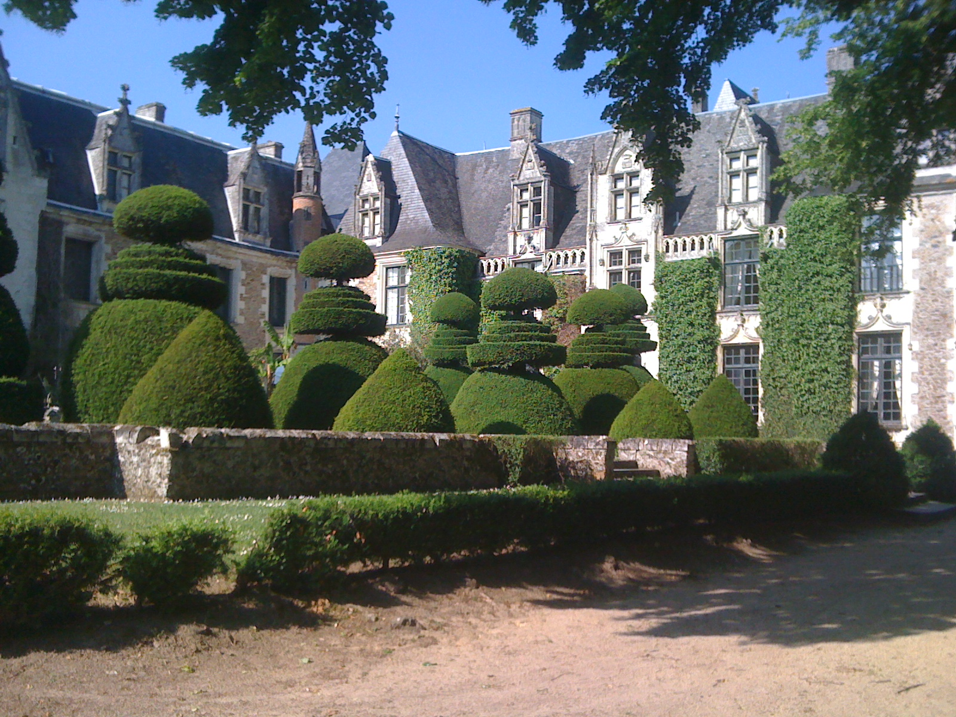
Notes:
Le Jardin du Chateau du Pin.-

Slide 11
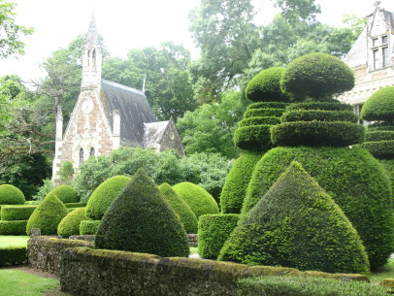
Notes:
Le Jardin du Chateau du Pin.-

Slide 12
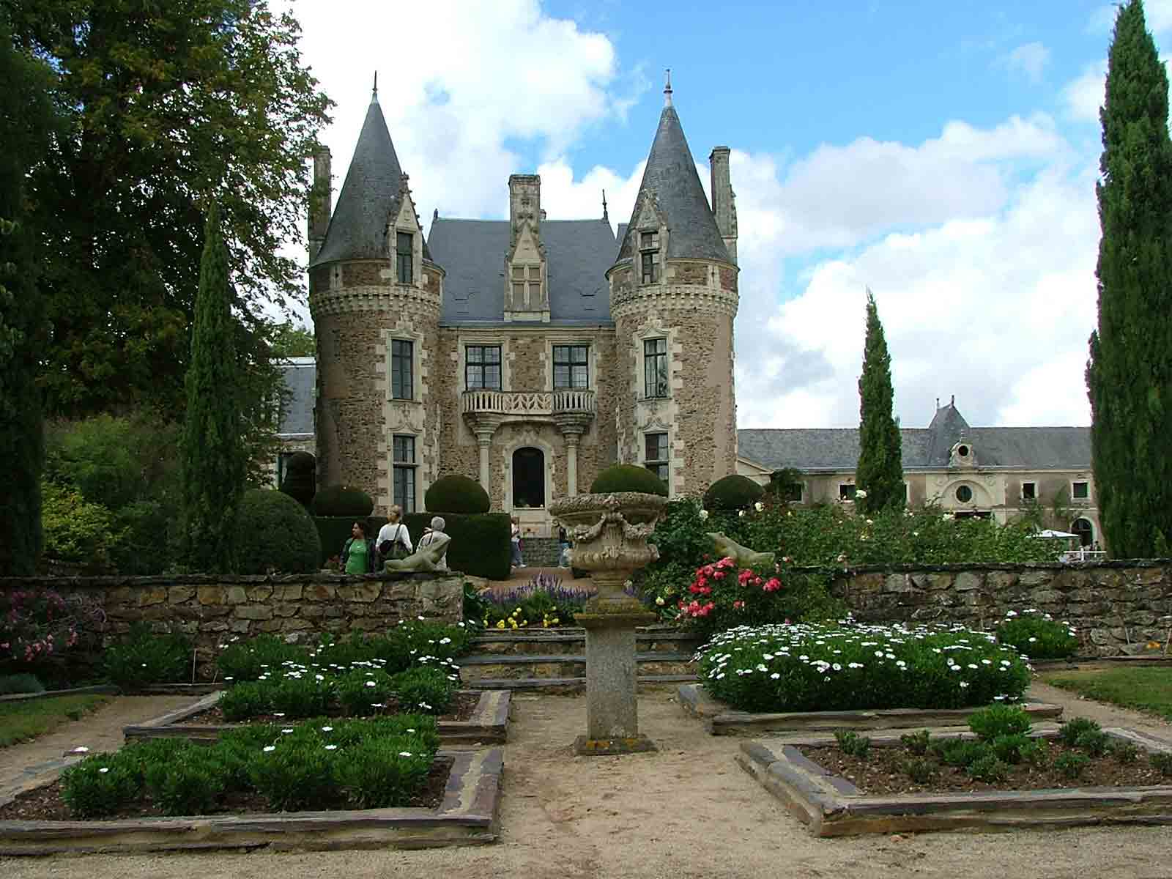
Notes:
Le Jardin du Chateau du Pin.-

Slide 13
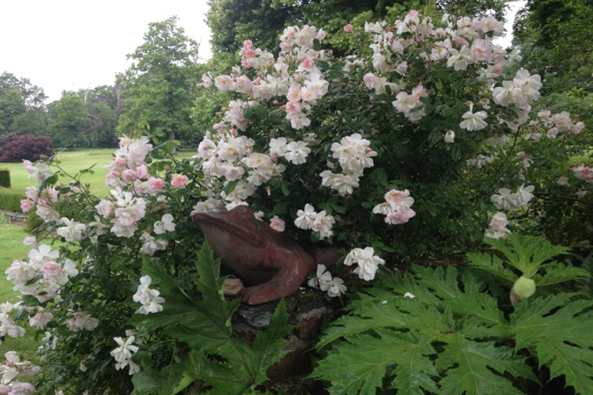
Notes:
Le Jardin du Chateau du Pin.-

Slide 14
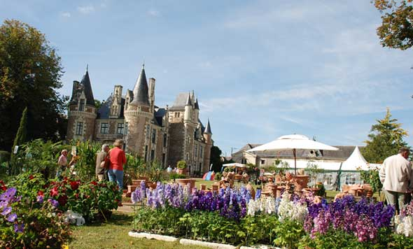
Notes:
Le Jardin du Chateau du Pin.-

Slide 15
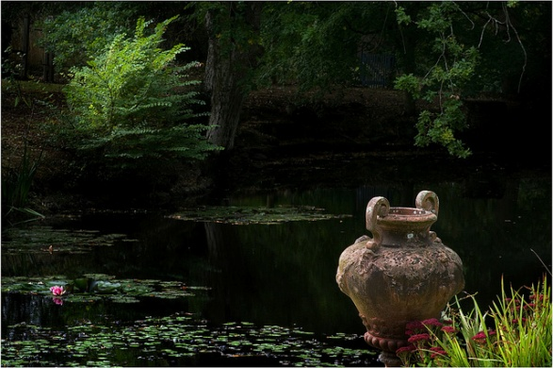
Notes:
Le Jardin du Chateau du Pin.-

Slide 16
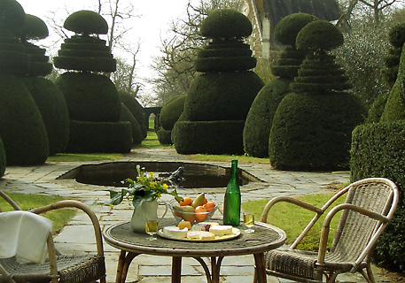
Notes:
Le Jardin du Chateau du Pin.-

Slide 17
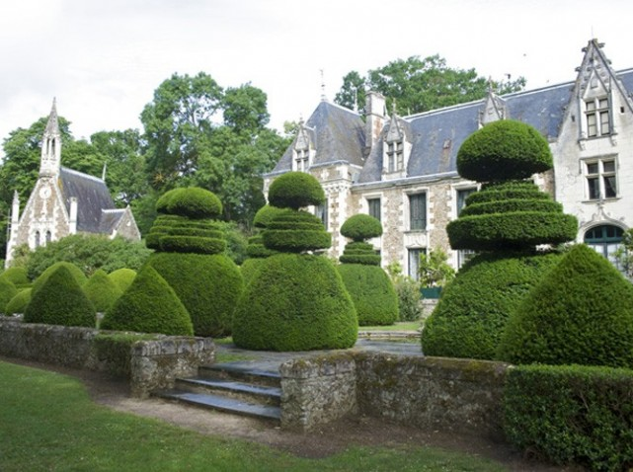
Notes:
Le Jardin du Chateau du Pin.-

Slide 18
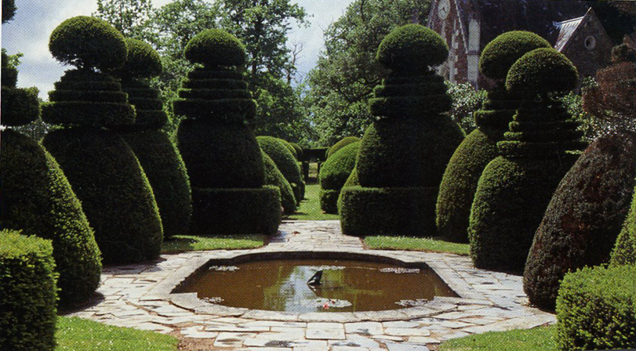
Notes:
Le Jardin du Chateau du Pin.-

Slide 19
Le Parc aux Bambues
Le Parc aux Bambous (4 hectáreas) es un jardín botánico especializado en bambúes.
Se encuentra en Broques, Lapenne , Ariège , Mediodía-Pirineos , Francia , y abre todos los días en los meses más cálidos, una cuota de admisión se carga.
El jardín fue creado en el sitio de un parque anterior que data de principios del siglo XX, junto con las del río Hers , y se abrió al público en 2001.
En 2006 fue designado como Jardin remarquable.

Slide 20
Hoy, el jardín cuenta con más de 100 taxones de bambú, con otros 50 taxones de gramíneas (pastos), así como la japonesa sophora y thuja , acacia , roble , pino negro , álamos y lavanda y tomillo .
Plantaciones notables incluyen Arundo donax , Arundinaria auricoma , Chimonobambusa marmorea , Chimonobambusa quadrangularis , Chimonobambusa tumissinoda , Fargesia jiuzaighou , Fargesia murielae , Fargesia nitida , Fargesia robusta , Fargesia rufa , Panicum virgatum , Phyllostachys aurea , Phyllostachys viridi-glaucescens , Phyllostachys vivax Aureocaulis, Pseudosasa japonica , Sasa veitchii , y Shibataea kumasaca , así como Cortaderia , Elymus , Miscanthus.

Slide 21
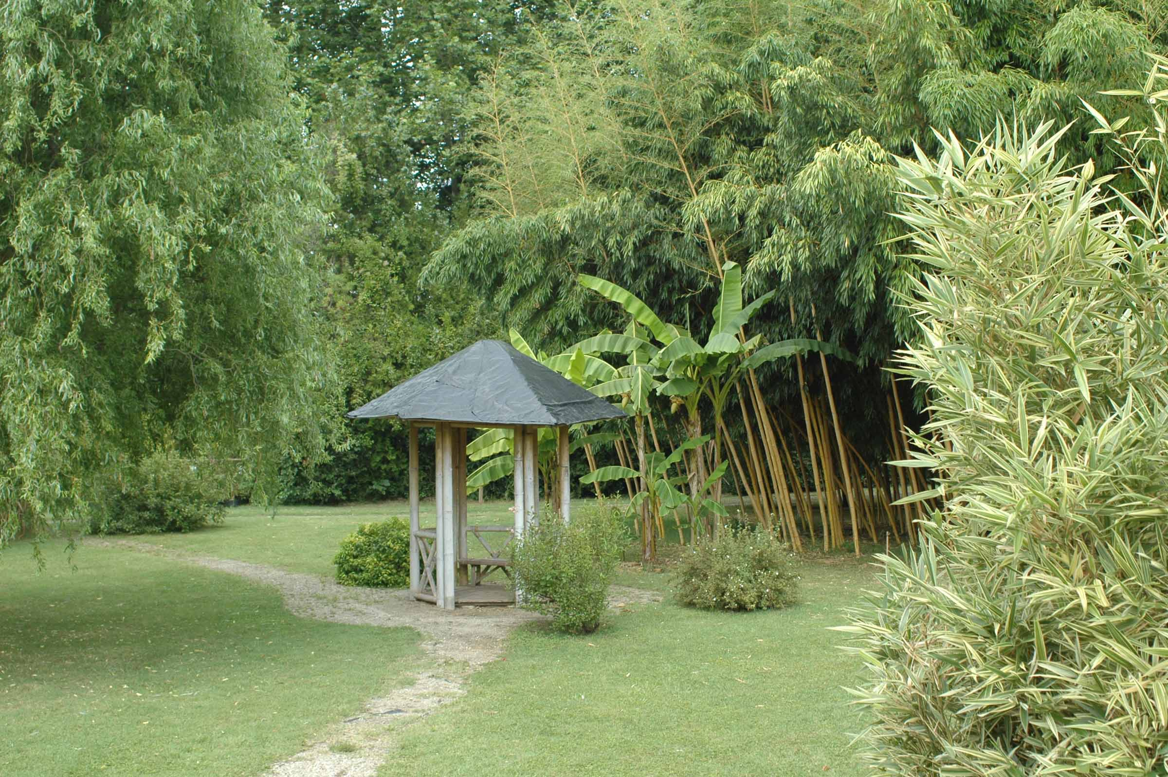
Notes:
Le Parc aux Bambues

Slide 22
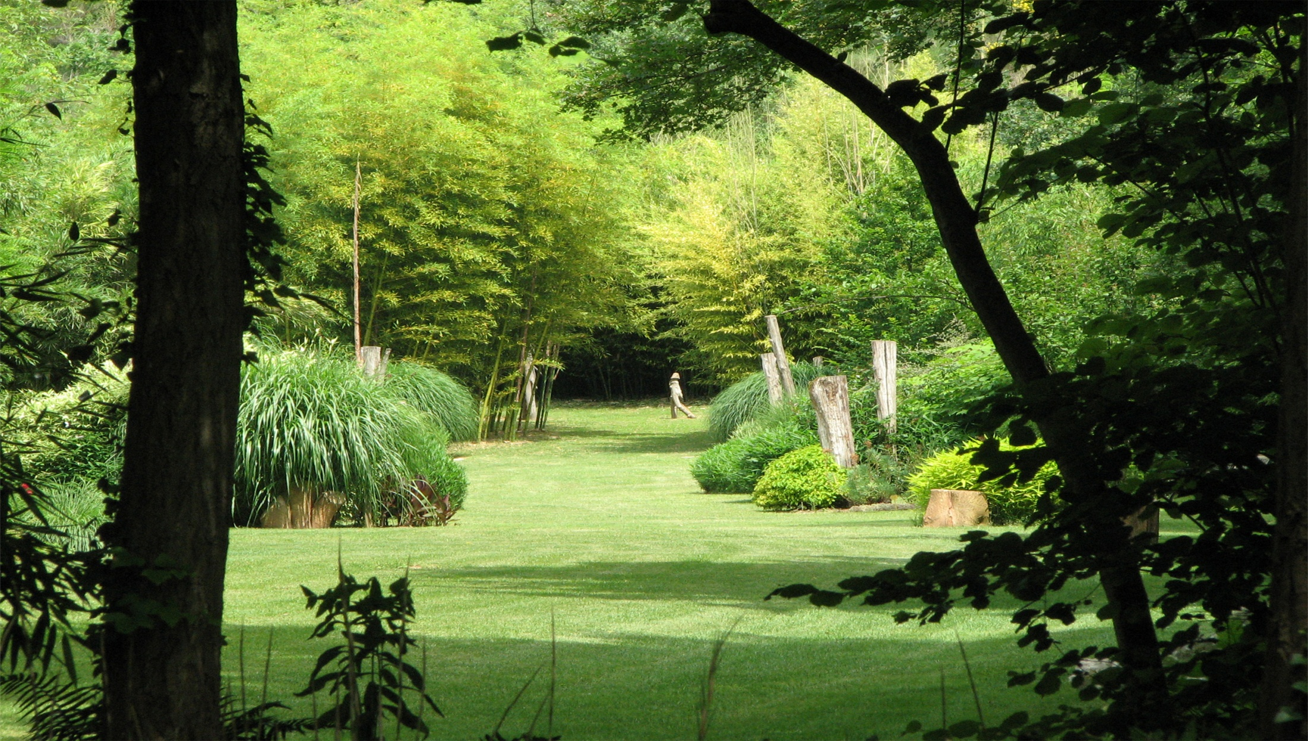
Notes:
Le Parc aux Bambues

Slide 23
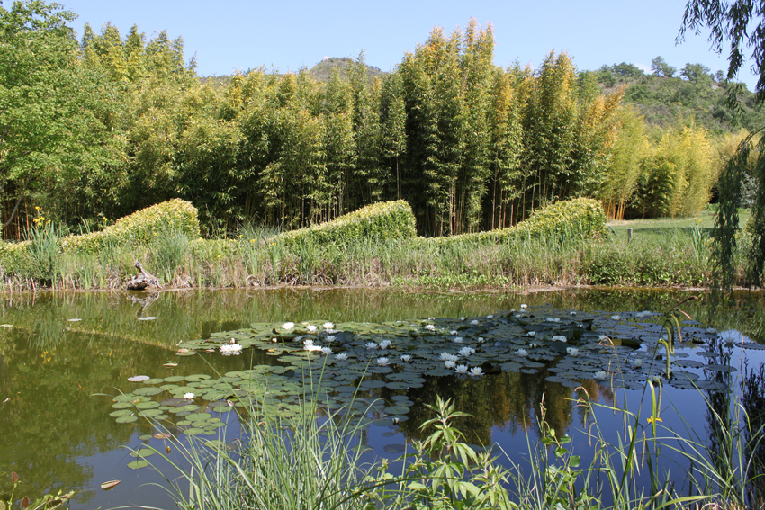
Notes:
Le Parc aux Bambues

Slide 24
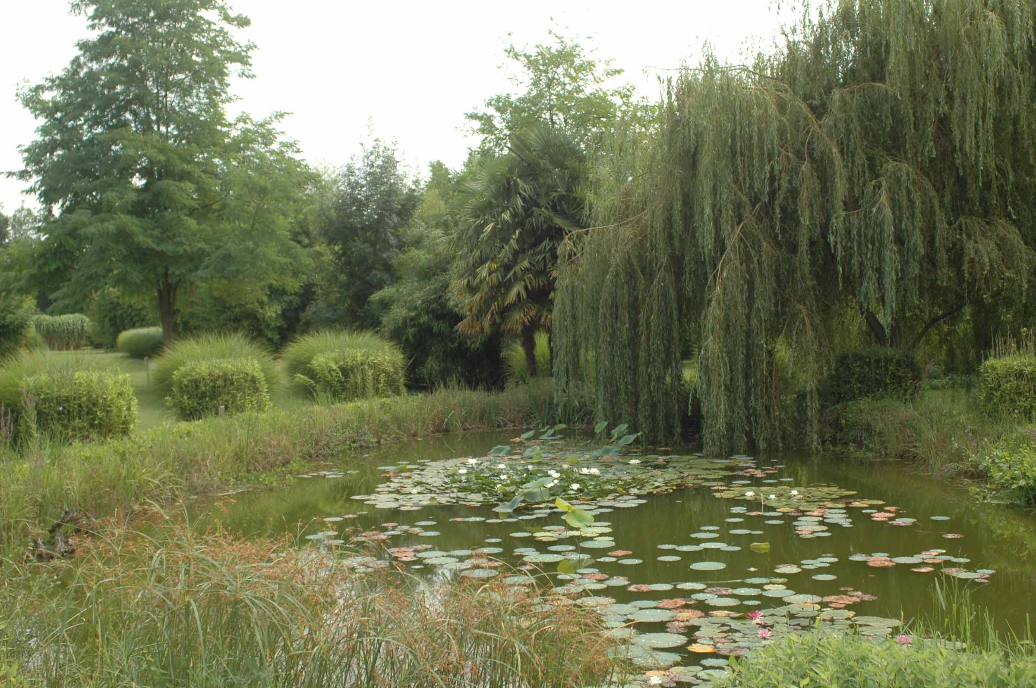
Notes:
Le Parc aux Bambues

Slide 25
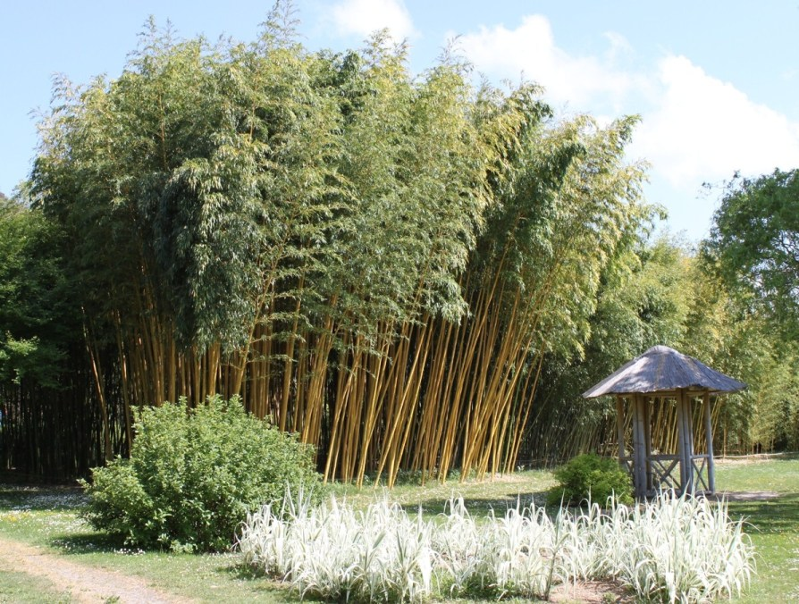
Notes:
Le Parc aux Bambues

Slide 26
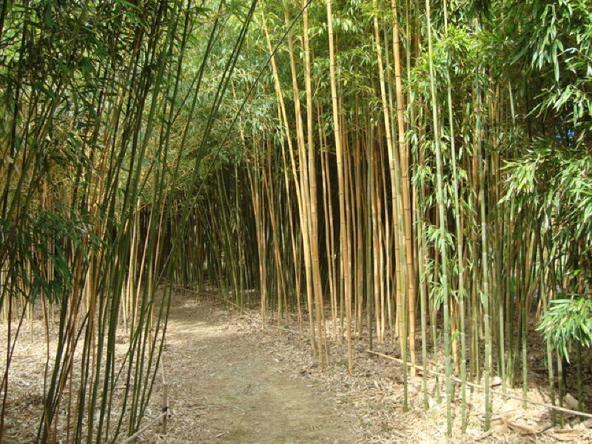
Notes:
Le Parc aux Bambues

Slide 27
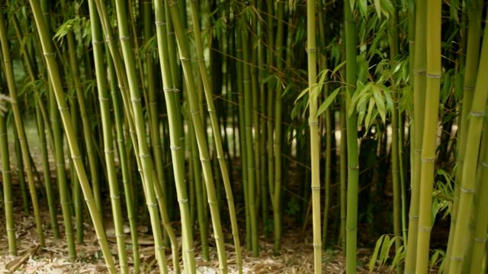
Notes:
Le Parc aux Bambues

Slide 28
Les arbres du monde huelgoat.
Creado por iniciativa de la Residencia Huelgoat, el sitio fue pensado inicialmente para producir hortalizas y la cría de animales para el consumo de la salud y sociales del establecimiento.
Luego se permitió a los jubilados para mantener una actividad rural, prolongar la vida cerca de la naturaleza.
Bajo la dirección de John Merret, el sitio se plantó progresivamente con especies raras de cuatro esquinas del mundo.
El sitio se llama entonces "el arboretum Poërop", y es la mayor colección francesa de árboles.

Slide 29
Finales de 2011, cuando el sitio está cerrado, Franck Jaclin propone reabrir al público y bautizarlo como "Trees of the World."
Lugar dedicado al descubrimiento de la biodiversidad y el estudio de los árboles por la riqueza de sus colecciones leñosas, el parque sigue siendo un jardín plantas singulares instaladas en un entorno rural combinado con un servicio agradable de ambiente es lo que da al sitio una atmósfera inigualable donde la armonía reina en la ciencia y la naturaleza.

Slide 30
Esta rica colección de árboles y arbustos que se creó en la década de 1990, a iniciativa del director de la residencia de ancianos de Huelgoat Bretaña.
Ubicado en el corazón de Arrée en una zona de colinas verdes, donde se puso los viejos árboles (roble y haya) y coníferas (pino silvestre y el abeto de Sitka), el sitio, que luego se llamó el arboretum Poërop, hogar de cerca de 3.600 especies de plantas procedentes de los 5 continentes.
Ubicado en 22 hectáreas, el lugar es de hecho una de las colecciones más importantes de Woody Francia.

Slide 31
Especies distribuidas en función de su origen geográfico, le podrán invitar a una gira mundial que va desde las regiones del sur de América del Sur a la naturaleza australiana a través de las estribaciones del Himalaya y los bosques de Europa.
Además, muchas especies raras a lo largo de esta extraordinaria colección: robles, magnolias, rododendros, cerezos silvestres, arces, coníferas están particularmente bien representadas.

Slide 32
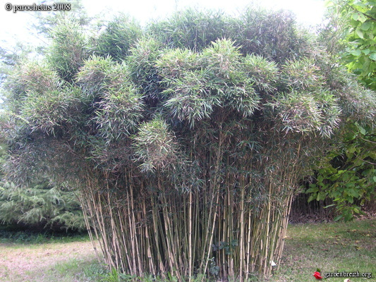
Notes:
Les arbres du monde huelgoat.

Slide 33
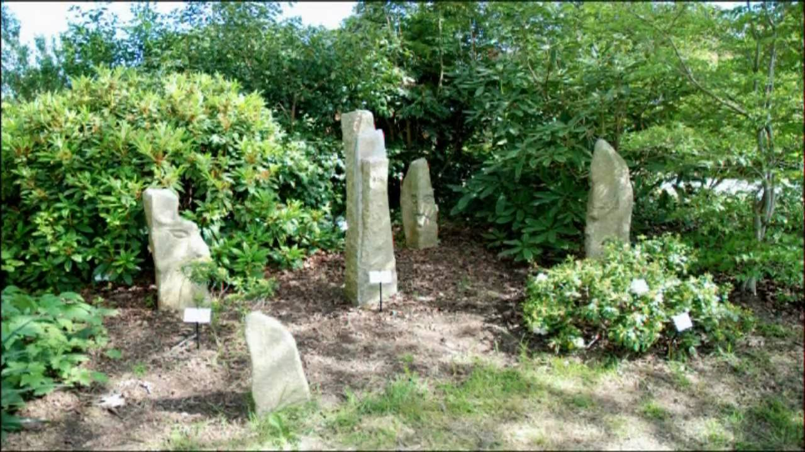
Notes:
Les arbres du monde huelgoat.

Slide 34
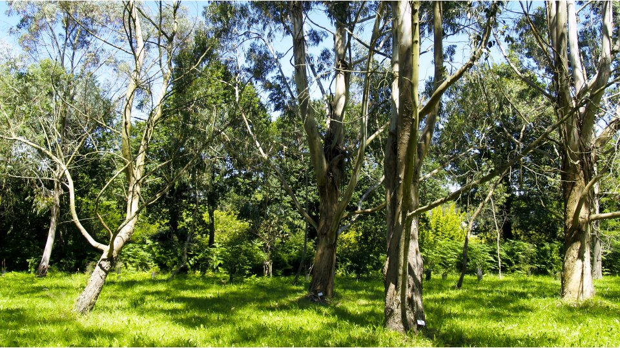
Notes:
Les arbres du monde huelgoat.

Slide 35
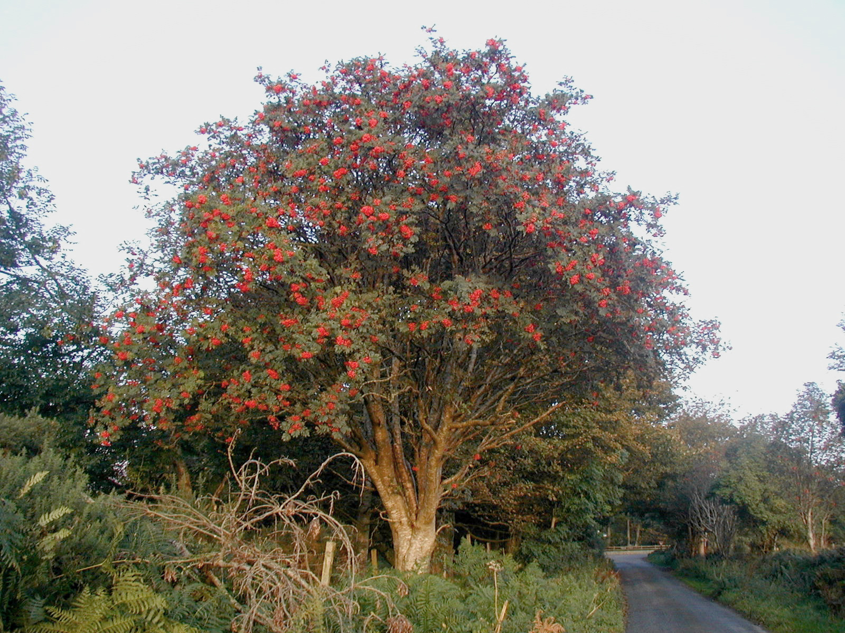
Notes:
Les arbres du monde huelgoat.

Slide 36
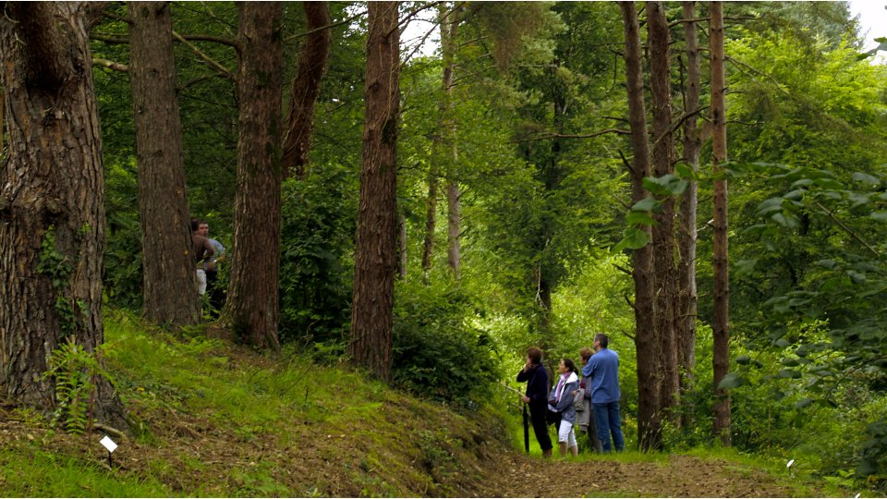

Slide 37
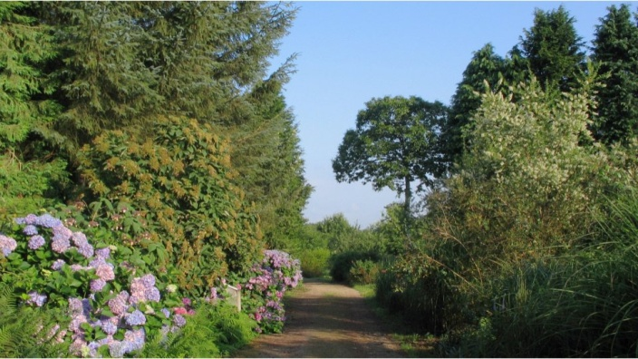
Notes:
Les arbres du monde huelgoat.

Slide 38
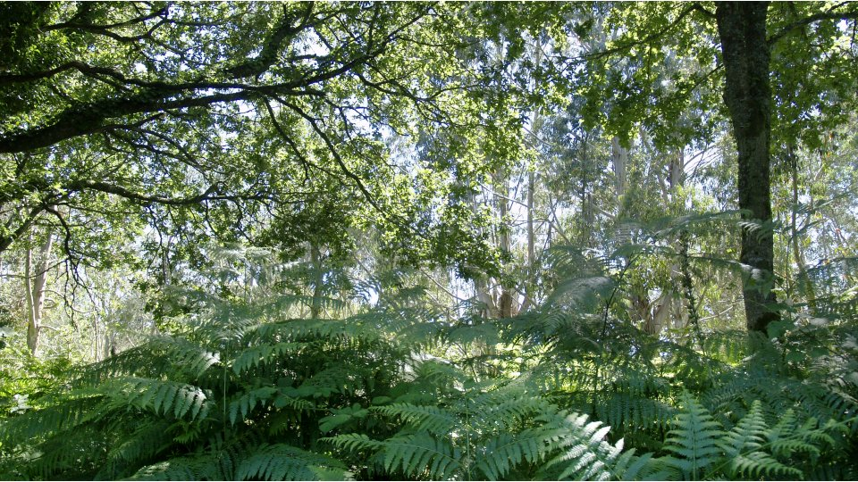
Notes:
Les arbres du monde huelgoat.

Slide 39
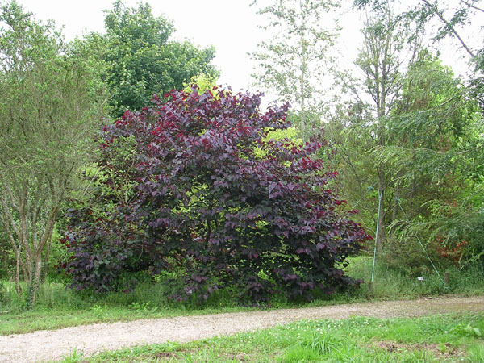
Notes:
Les arbres du monde huelgoat.

Slide 40
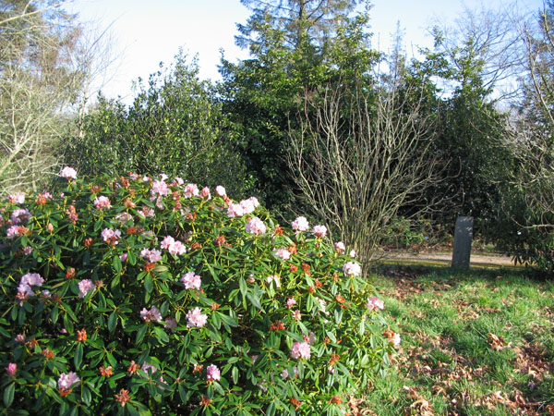
Notes:
Les arbres du monde huelgoat.

Slide 41
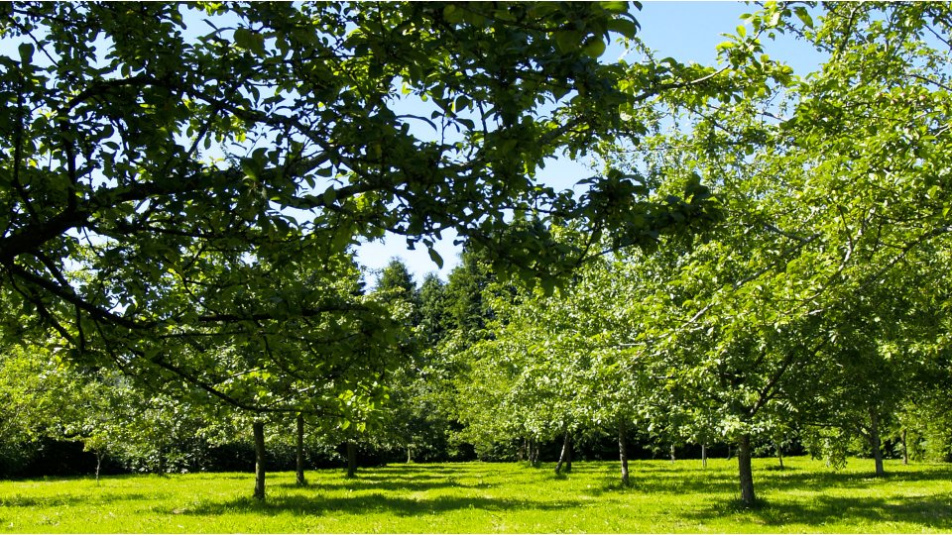
Notes:
Les arbres du monde huelgoat.

Slide 42
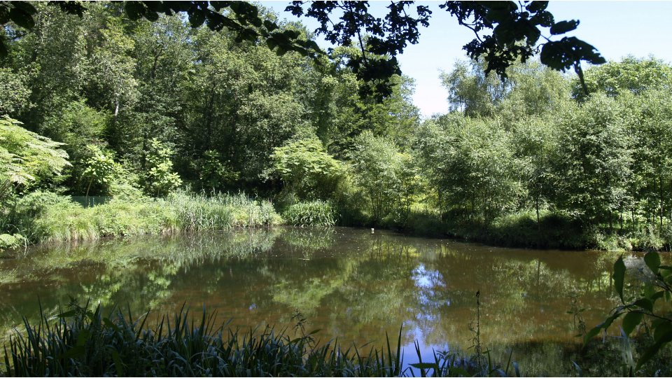
Notes:
Les arbres du monde huelgoat.

Slide 43
Les Jardins de Coursiana.
Los Jardines de Coursiana (en francés : Les Jardins de Coursiana) es un jardín botánico y arboreto de 6 hectáreas de extensión de propiedad privada, en La Romieu, Francia.
El jardín y arboreto fue creado en 1974 por el eminente botánico francés Gilbert Cours-Darne quien en 1995 recibió el premio "Olivier de Serres" (la más alta distinción de la "Académie d’Agriculture").
Actualmente la finca es propiedad de Véronique y Arnaud Delannoy

Slide 44
En el año 2000 su colección de Tilia (tilos) con más de 60 taxones fue catalogada como una colección nacional por el Conservatorio de colecciones vegetales especializadas (CCVS).
En el año 2005 todo el conjunto de jardines y arboreto fue designado como un Jardín notable por el Ministerio de Cultura.
Colecciones
Este jardín botánico alberga :
Jardín de plantas aromáticas y medicinales fue iniciado en el 2001.
Jardín inglés,
Huerto,

Slide 45
Arboreto alberga unas 700 especies de árboles y arbustos, incluyendo un Quercus robur viejo de 200 años, además de Aesculus californica, Alnus cresmatogyne, Davidia involucrata, Firmiana simplex, Parrotia persica, Sassafras officinalis, Tilia americana nova, Tilia chemnoui, y Tilia henryana.

Slide 46
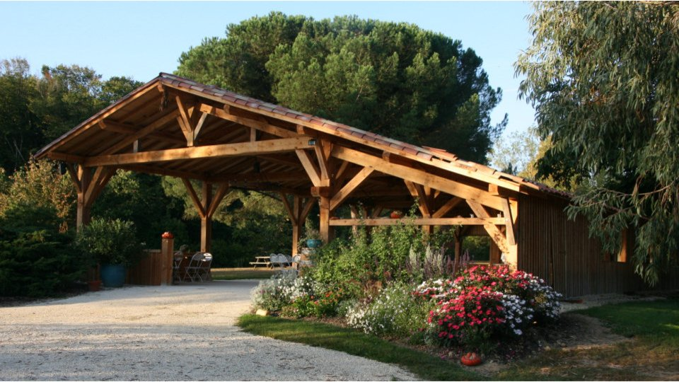
Notes:
Les Jardins de Coursiana.

Slide 47
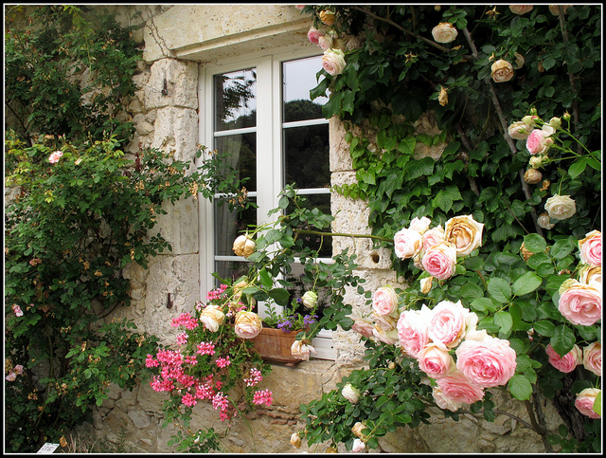
Notes:
Les Jardins de Coursiana.

Slide 48
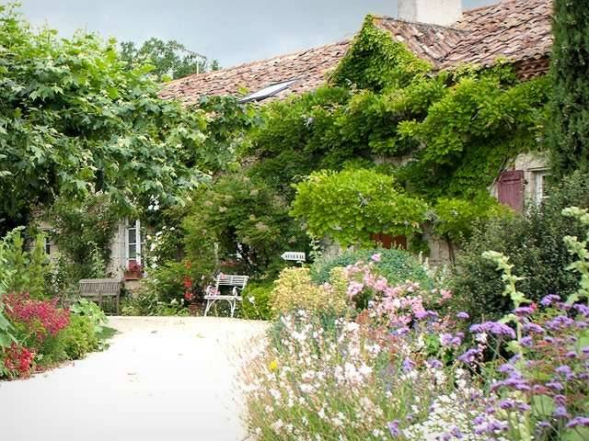
Notes:
Les Jardins de Coursiana.

Slide 49
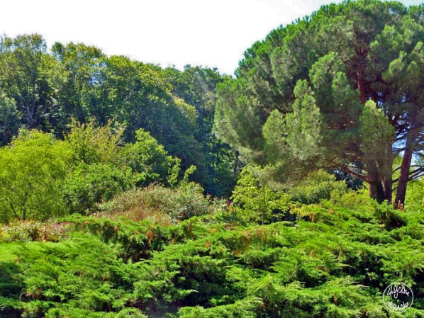
Notes:
Les Jardins de Coursiana.

Slide 50
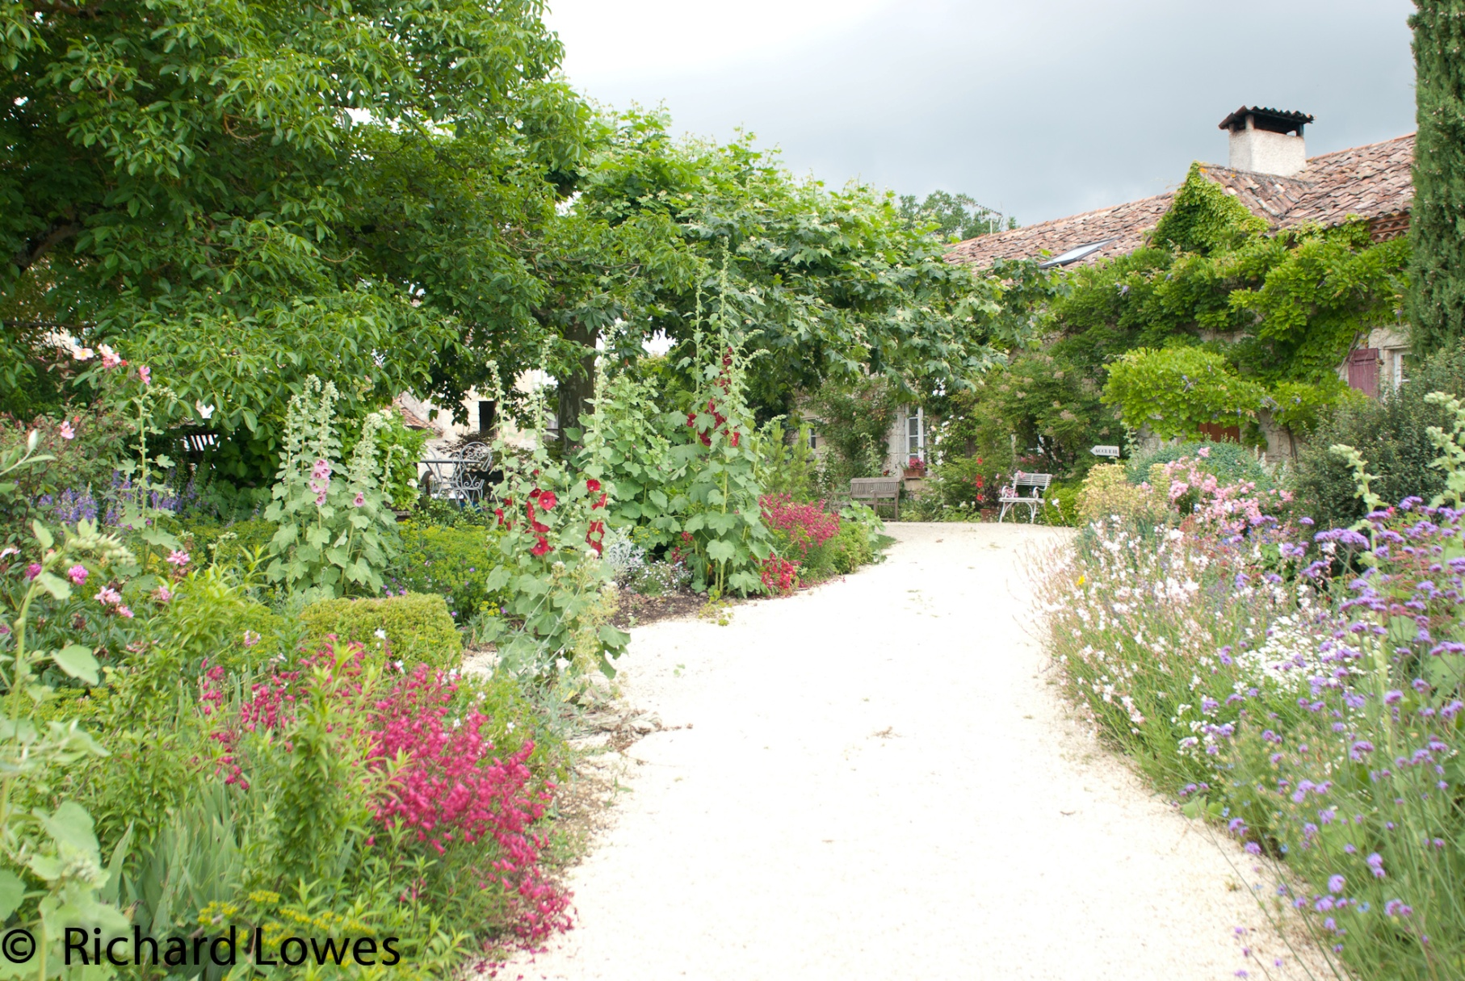
Notes:
Les Jardins de Coursiana.

Slide 51
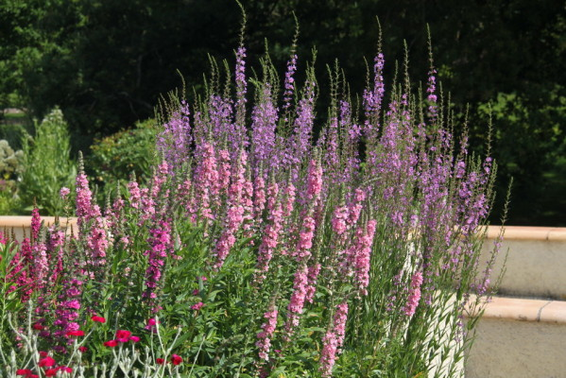
Notes:
Les Jardins de Coursiana.

Slide 52
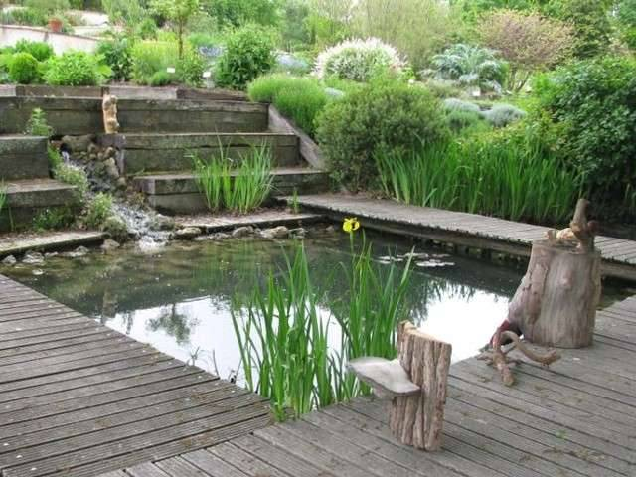
Notes:
Les Jardins de Coursiana.

Slide 53
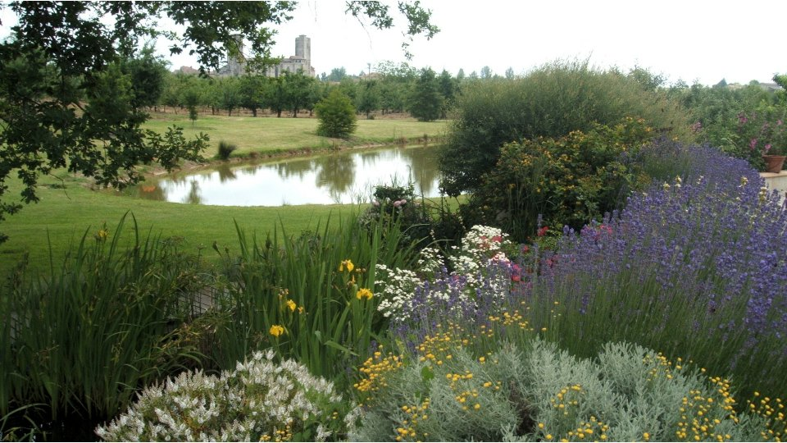
Notes:
Les Jardins de Coursiana.

Slide 54
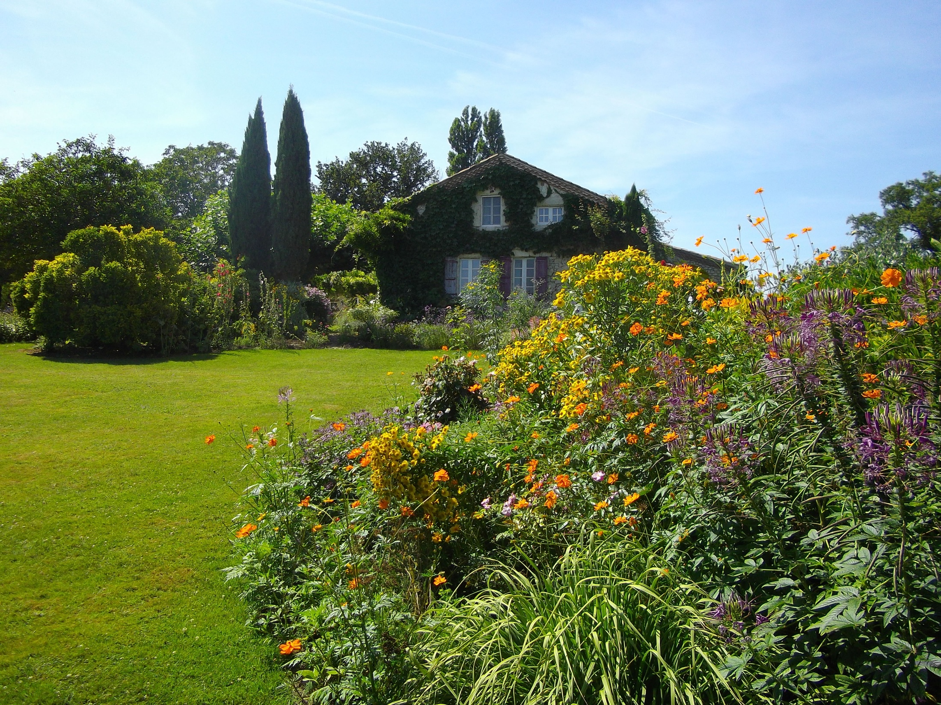
Notes:
Les Jardins de Coursiana.

Slide 55
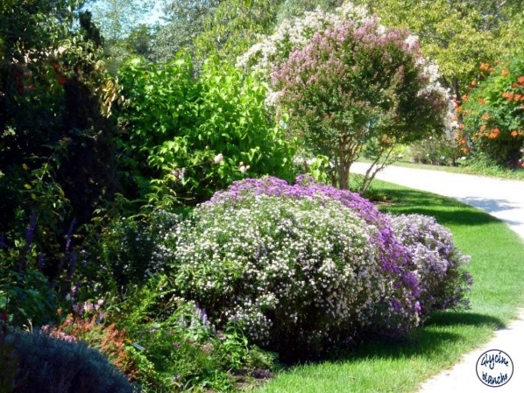
Les Jardins de Coursiana.

Slide 56
Les Jardins des Rouges Vis.
Jardín de la nada y construido en los últimos años en una pradera de inundación (y el resto) en torno a una antigua granja típica de la región.
Desde hace varios años, se utiliza más de un tratamiento, además de la bala, y nos centramos en la IPM, la práctica de la biodiversidad, que atrae a los pájaros, sírfidos y las crisopas.

Slide 57
A los pies del Canal de la Haute-Saone, en un recodo del Lizaine caprichosa este país jardín, oferta abundante, pero domesticado naturales en 1,5 ha, sus rincones y crujir de aves habitan perennes resistentes, arbustos, sauces y rosas. Entre luces y sombras, río y laguna, paseo, marcada por un montón de asientos le invita a soñar y la observación.
(La tierra es a menudo húmeda, proporciónate calzado adecuado.
Los perros son permitidos.

Slide 58
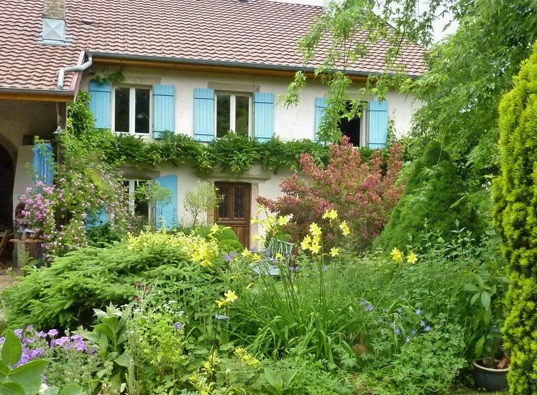
Notes:
Les Jardins des Rouges Vis.

Slide 59
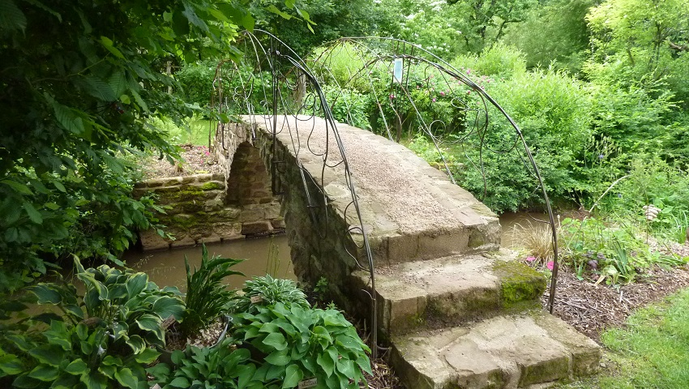
Notes:
Les Jardins des Rouges Vis.

Slide 60
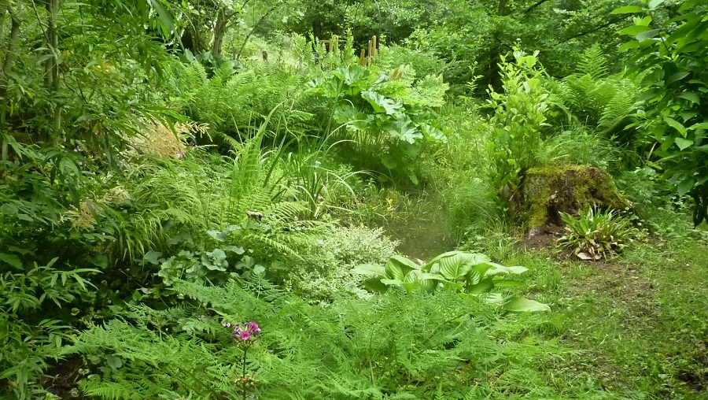
Notes:
Les Jardins des Rouges Vis.

Slide 61
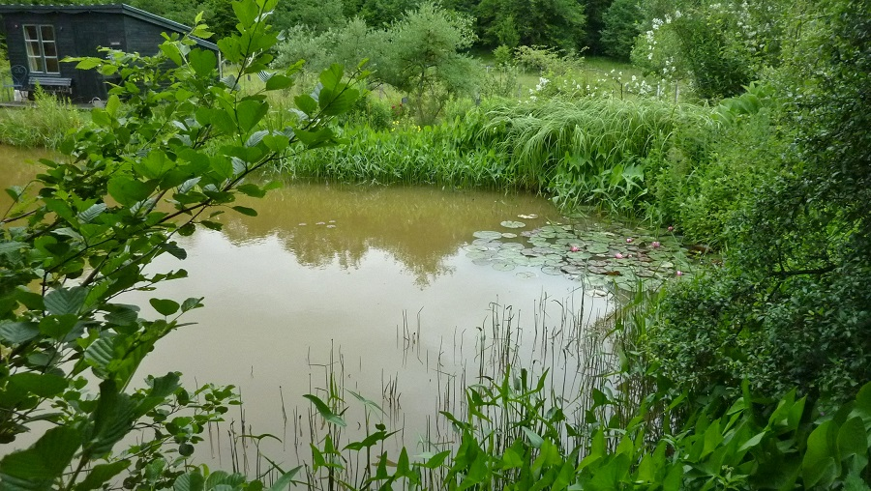
Notes:
Les Jardins des Rouges Vis.

Slide 62
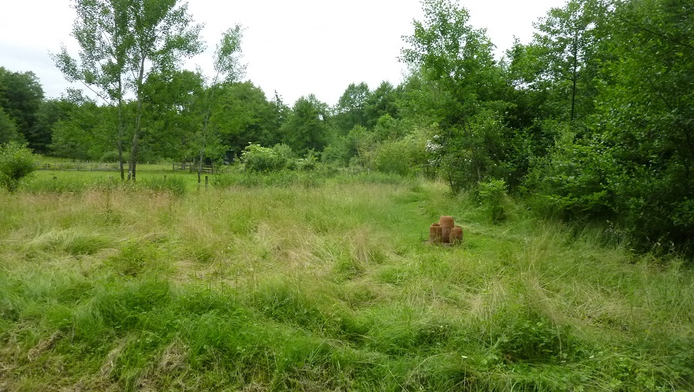
Notes:
Les Jardins des Rouges Vis.

Slide 63
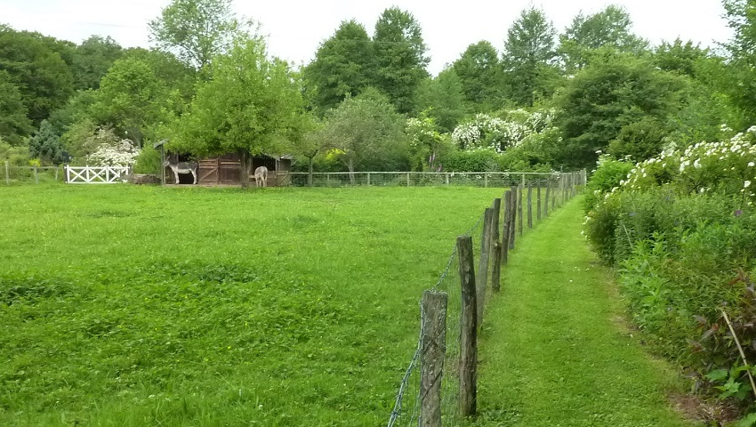
Notes:
Les Jardins des Rouges Vis.

Slide 64
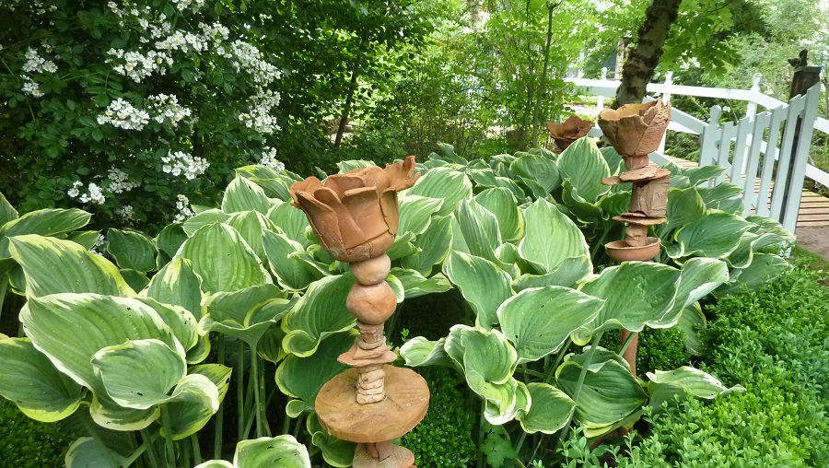
Notes:
Les Jardins des Rouges Vis.

Slide 65
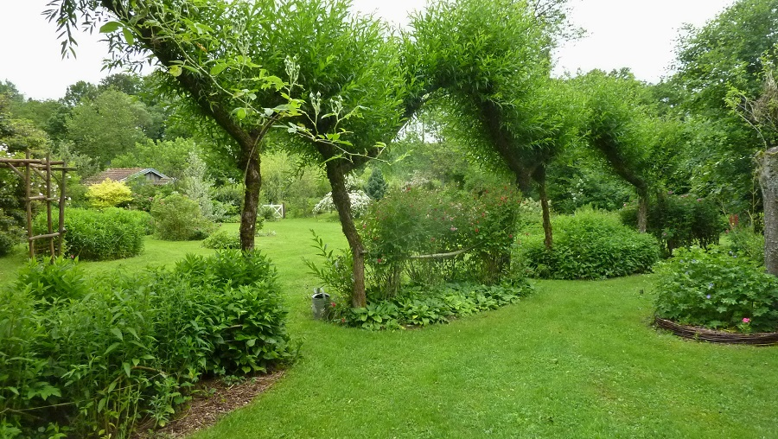
Notes:
Les Jardins des Rouges Vis.

Slide 66
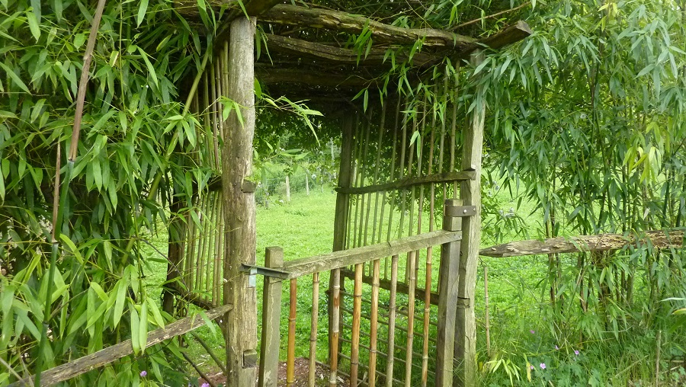
Notes:
Les Jardins des Rouges Vis.

Slide 67
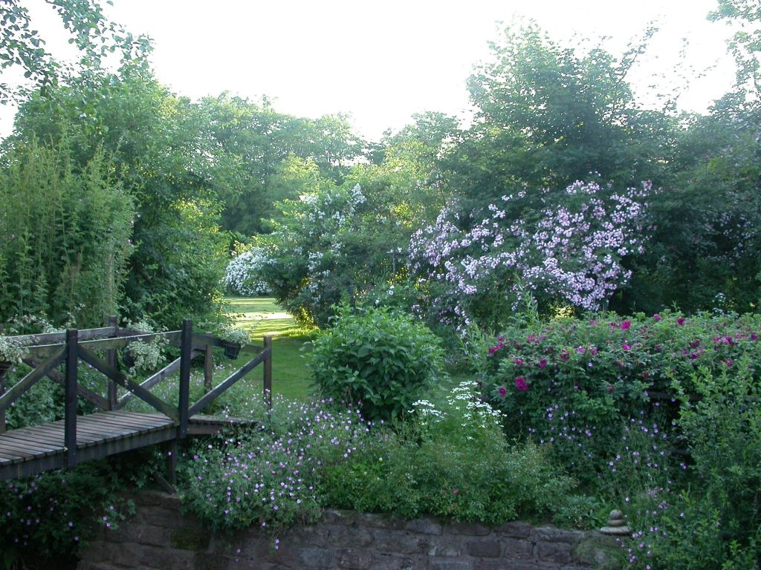
Notes:
Les Jardins des Rouges Vis.

Slide 68
Les jardins du Chateau d´Amboise.-
Construido en el siglo XV y XVI por orden de Carlos VIII, Luis XII y Francisco I, Château d'Amboise fue una de las primeras residencias verdaderamente reales.
Tras los pasos de los grandes reyes de Francia, se puede descubrir un indicador de prestigio de arquitectura gótica y renacentista.
Con vistas a la ciudad de Amboise y el Loira, el agua elemento notable de los jardines del castillo ofrecen una de las mejores vistas del valle del Loira.

Slide 69
Varios los crea:
- La explanada de Honor y callejuelas renacentistas
- North Terrace,
- La zona boscosa a lo largo de toda la parte oriental, con el ciprés y el seto de boj
- El espacio y el baluarte exterior.
Crear Jardín Lunch: usted tendrá acceso a una terraza que ofrece hasta ahora inalcanzable un panorama de la ciudad de Amboise y Clos Lucé próximo. Este jardín contemporáneo hacia el sur está plantado con especies mediterráneas.

Slide 70
Creación de Jardin d'Orient: Espacio recuerdo homenaje a la presencia del emir Abd El Kader y su séquito alrededor de 25 piedras grabadas Alepo himnos a la paz del Corán que invitan medidacion y la contemplación.

Slide 71
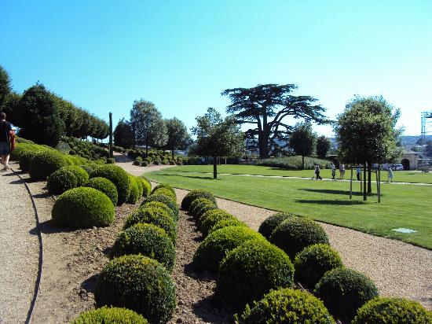
Notes:
Les jardins du Chateau d´Amboise.-

Slide 72
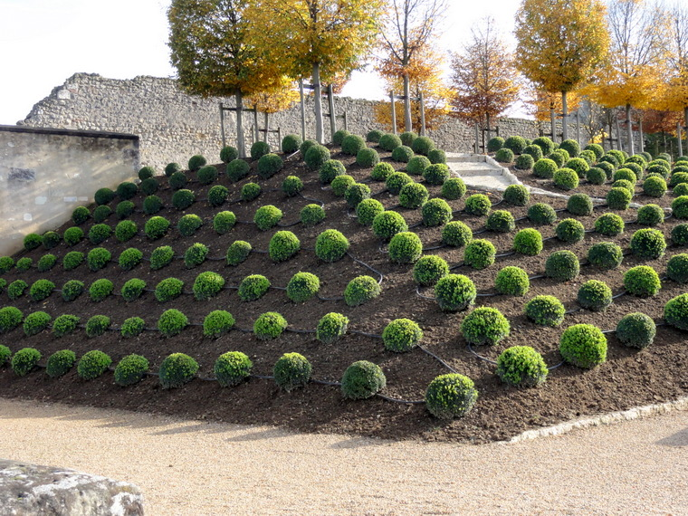
Notes:
Les jardins du Chateau d´Amboise.-

Slide 73
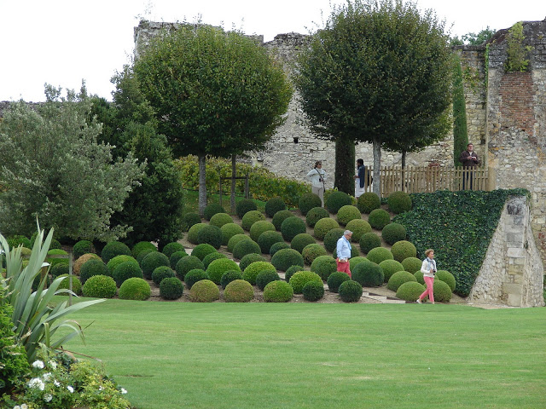
Notes:
Les jardins du Chateau d´Amboise.-

Slide 74

Notes:
Les jardins du Chateau d´Amboise.-

Slide 75

Notes:
Les jardins du Chateau d´Amboise.-

Slide 76

Notes:
Les jardins du Chateau d´Amboise.-

Slide 77

Notes:
Les jardins du Chateau d´Amboise.-

Slide 78

Notes:
Les jardins du Chateau d´Amboise.-

Slide 79

Notes:
Les jardins du Chateau d´Amboise.-

Slide 80

Notes:
Les jardins du Chateau d´Amboise.-

Slide 81

Notes:
Les jardins du Chateau d´Amboise.-

Slide 82

Notes:
Les jardins du Chateau d´Amboise.-

Slide 83

Notes:
Les jardins du Chateau d´Amboise.-

Slide 84

Notes:
Les jardins du Chateau d´Amboise.-

Slide 85

Notes:
Les jardins du Chateau d´Amboise.-

Slide 86

Notes:
Les jardins du Chateau d´Amboise.-

Slide 87

Notes:
Les jardins du Chateau d´Amboise.-

Slide 88

Notes:
Les jardins du Chateau d´Amboise.-

Slide 89



Notes:
Les jardins du Chateau d´Amboise.-

Slide 90

Notes:
Les jardins du Chateau d´Amboise.-

Slide 91

Notes:
Les jardins du Chateau d´Amboise.-

Slide 92

Notes:
Les jardins du Chateau d´Amboise.-

Slide 93

Notes:
Les jardins du Chateau d´Amboise.-

Slide 94
Les jardins de Kermoureau
Jardines Kermoureau están ajardinado jardines para visitar entre Guerande Herbignac
Entre el país y la Gran Briere, Blanco, en la costa de Loire-Atlantique.
Descubra la paz y tranquilos paseos lejos de los altos robles y tomar el tiempo para pasear en el ocio ...
Caminar a través de los 800 m carreteras antiguas llenas de robles y rododendros, descubres un parque de 8 hectáreas: una antigua piscina cubierta Calvario lentejas verdes, pequeña ruina, el jardín más tarde, el estanque de lirios en la que puede ser capaz de ver algunos grandes carpas o el martín pescador;

Slide 95
Volviendo al amparo de los robles que conduce a lo largo de los caballos prado antes de entrar en el jardín de hierbas, donde se pueden degustar y sentir diferentes hierbas aromáticas y medicinales.
Por último, el jardín, un lugar que tanto rigor y encanto, que se codean tallados setos de boj, topiarias, plantas vivaces, los arcos de rosas y hermosas vistas sobre el astrolabio, el reloj de sol, banco de Ronda, fuente etc ...

Slide 96

Notes:
Les jardins de Kermoureau

Slide 97

Notes:
Les jardins de Kermoureau

Slide 98

Notes:
Les jardins de Kermoureau

Slide 99

Notes:
Les jardins de Kermoureau

Slide 100

Notes:
Les jardins de Kermoureau

Slide 101

Notes:
Les jardins de Kermoureau

Slide 102

Notes:
Les jardins de Kermoureau

Slide 103

Notes:
Les jardins de Kermoureau

Slide 104

Notes:
Les jardins de Kermoureau

Slide 105

Notes:
Les jardins de Kermoureau

Slide 106

Notes:
Les jardins de Kermoureau

Slide 107

Notes:
Les jardins de Kermoureau

Slide 108

Notes:
Les jardins de Kermoureau

Slide 109

Notes:
Les jardins de Kermoureau

Slide 110

Notes:
Les jardins de Kermoureau

Slide 111

Notes:
Les jardins de Kermoureau

Slide 112
Les jardins de la Poterie Hillen
En 1990, compramos una vieja casa de campo Gascón 1741 con una parcela de terreno situada Thermes-Magnoac y con sólo unos pocos árboles.
El nombre del pueblo proviene de la palabra "condiciones" (terminales) y "plazo" (límite), ya que se encuentra en el extremo noreste de la provincia, a 8 km de Castelnau-Magnoac, a 2 km de Boulogne-sur Gesse o en el borde de la región de Gers y Haute-Garonne, y que podrían haber añadido accidentalmente una "h".
La propiedad cuenta con cinco hectáreas y una trayectoria histórica de Thermes-Magnoac en Boulogne-sur-Gesse.

Slide 113
En el momento de la adquisición, había seis árboles de roble, doscientos años de edad, un bicentenario de cenizas, un hermoso castaño y un abeto, Abies procera o nobilis.
Después de años de cultivo, no había prácticamente ninguna cobertura a lo largo de las zanjas, así que empezó a reforestar con árboles y arbustos nativos en 1991.
Nuestro objetivo es asegurar que la biodiversidad de la flora, la fauna y los seres humanos pueden coexistir en perfecta armonía.
Él quería que nosotros diéramos el corazón a su carácter, y su personalidad original.

Slide 114
Pasaron los años, comenzamos a recibir arbustos, perennes, flores, hortalizas y algunas flores silvestres en el jardín.
En la actualidad, la superficie total por nosotros ascendió a más de 5.000.m2.
En el campo de la intersección exacta de la región de Gers, Haute-Garonne y Hautes-Pyrenees
La instalación tuvo lugar dado el primer tiempo, con el establecimiento de una estructura de árboles y arbustos, que ha continuado a lo largo de los años. La tierra también se modificó desde el principio, con abono y estiércol. Los diversos jardines fueron construidos uno tras otro, de la casa.
Regar, lo más limitado posible, se proporciona el agua de una manera convencional.

Slide 115
Los Pirineos ofrecen protección contra los vientos fríos. La ubicación se beneficia de la influencia de los moderados Vizcaya proporcionan protección contra grandes fría
Tierra, neutral, en el fondo es pesado y pegajoso, pero) la ventaja de conservar los elementos traza.
Mantenemos modificar otra parte, con una buena cantidad de abono, que terminó dándole una flexibilidad honorable.
Jardín contemporáneo, galería de madera hechos por los propietarios, la construcción especial para dar al jardín un aspecto 3D, un camino de hierbas y plantas medicinales.

Slide 116
La frescura jardín, al sur jardín, salvaje, jardín privado, gourmet tipo de jardín medieval orgánica, parque Norte, con colección de acers palmatum, viburnum, fargesias, heucheras y hortensias y árboles Valérie Verdier y Didier terneros, jardines de los 5 sentidos: las plantas aromáticas y medicinales del mundo, el exótico jardín con más de 120 diferentes tipos de bambú, palmeras, plátanos, flores y árboles exóticos y otros establecidos en 2008, un huerto ecológico, una ruta de plantas medicinales, hierbas y flores silvestres trayectoria, 3 planos de agua con plantas acuáticas ...

Slide 117
De acuerdo con nuestra visión de la vida, nuestro proyecto de vida, el jardín era biodiversidad ecológica y muy alta y esto desde el principio.
Nuestros padres nos enseñaron a vivir en armonía con la naturaleza, a respetar y preservar nuestra generación, la de nuestros hijos y para las generaciones venideras.es nuestra filosofía de la vida.

Slide 118

Notes:
Les jardins de la Poterie Hillen

Slide 119

Notes:
Les jardins de la Poterie Hillen

Slide 120

Notes:
Les jardins de la Poterie Hillen

Slide 121

Notes:
Les jardins de la Poterie Hillen

Slide 122

Notes:
Les jardins de la Poterie Hillen

Slide 123

Notes:
Les jardins de la Poterie Hillen

Slide 124

Notes:
Les jardins de la Poterie Hillen

Slide 125

Notes:
Les jardins de la Poterie Hillen

Slide 126

Notes:
Les jardins de la Poterie Hillen

Slide 127

Notes:
Les jardins de la Poterie Hillen

Slide 128

Notes:
Les jardins de la Poterie Hillen

Slide 129

Notes:
Les jardins de la Poterie Hillen

Slide 130

Notes:
Les jardins de la Poterie Hillen

Slide 131

Notes:
Les jardins de la Poterie Hillen

Slide 132

Notes:
Les jardins de la Poterie Hillen

Slide 133

Notes:
Les jardins de la Poterie Hillen

Slide 134

Notes:
Les jardins de la Poterie Hillen

Slide 135

Notes:
Les jardins de la Poterie Hillen

Slide 136
Notes:
Les jardins de la Poterie Hillen

Slide 137
Notes:
Les jardins de la Poterie Hillen

Slide 138

Notes:
Les jardins de la Poterie Hillen

Slide 139

Notes:
Les jardins de la Poterie Hillen

Slide 140

Notes:
Les jardins de la Poterie Hillen

Slide 141

Notes:
Les jardins de la Poterie Hillen

Slide 142

Notes:
Les jardins de la Poterie Hillen

Slide 143

Notes:
Les jardins de la Poterie Hillen

Slide 144

Notes:
Les jardins de la Poterie Hillen

Slide 145

Notes:
Les jardins de la Poterie Hillen

Slide 146

Notes:
Les jardins de la Poterie Hillen

Slide 147

Notes:
Les jardins de la Poterie Hillen

